Slide 1
Cereali vernini ed estivi
Oidio o mal bianco dei cereali;
Mal del piede dei cereali;
Ruggine nera o lineara;
Ruggine gialla;

Slide 2
Oidio o mal bianco dei cereali;
Divisione: Eumycota
Sottodiv: ascomycotina
Forma sessuata: Erysiphe(=Blumeria) graminis f. sp. tritici
Forma asessuata: oidium monilioides

Slide 3
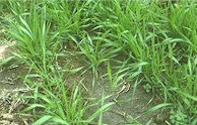
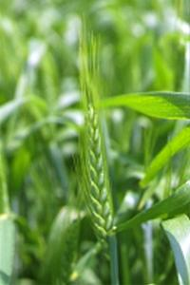
Fase: levata
Fase: Spigatura

Slide 4
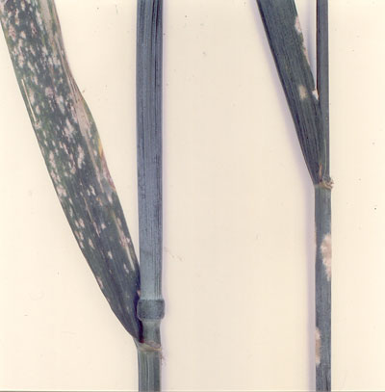
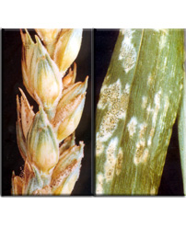
La Patogenesi
Alla base del Culmo
Sintomatologia:
macchie clorotiche;
muffa bianco grigiastra;
Muffa feltrosa e compatta.
Pagina inferiore delle foglie

Slide 5
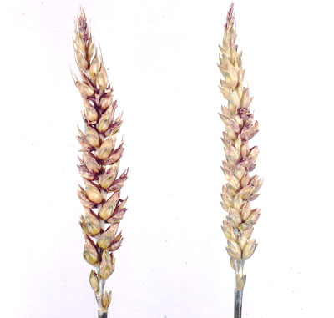
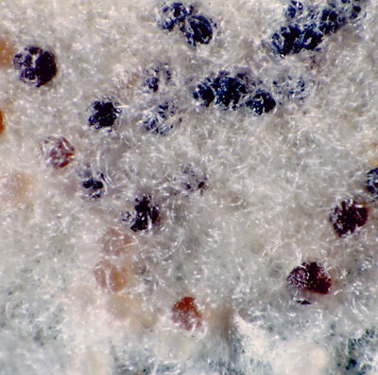
Spiga ricoperta da muffetta bincastra feltrosa
Nella parte centrale del micelio bianco si ritrovano delle macchie centrali CLEISTOTECI che daranno origine alle ASCOSPORE

Slide 6
Danni provocati alla pianta
Impedimento della fotosintesi;
Carenza quantitativa di cariossidi;
Scarsa qualità del prodotto;
Accartocciamento delle foglie;

Slide 7
Ciclo biologico dell’OIDIO
Fase : In autunno acospore prodotte da Cleistoteci, producono a loro volta un micelio che poi svernerà in primavera;
La produzione dei conidi ad opera del micelio conidioforo durano fino ad estate inoltrata; unico ostacolo le piogge.
Incubazione del micelio in condizioni ottimali (15°-20° C), può durare anche 5 giorni.
Verso la fine dell’ estate vengono a formarsi i corpi fruttiferi (cleistoteci), inseguito alla riproduzione sessuata.

Slide 8
La lotta
Agronomica;
Semine troppo fitte;
evitare eccessive concimazioni azotate;
favorire le semine tardive;
utilizzare varietà resistenti.
Chimica
?

Slide 9
Mal del piede dei cereali;
Divisione: Eumycota
Sottodiv: ascomycotina
Forma sessuata: Gaeumannomyces Graminis

